Slide 1

MISYS
KOMPLEXNÍ ŘEŠENÍ PRO PRÁCI S DTM

Slide 2
Obsah
Představení společnosti GEPRO
Komplexní služby v oblasti DTM
Práce s daty DTM
Práce s JVF DTM
3D zobrazení dat
Komunikace s IS DMVS

Slide 3
SPOLEČNOST GEPRO

Slide 4
SPOLEČNOST GEPRO
Stabilní česká společnost
Na trhu od roku 1991
Produkty : KOKEŠ, MISYS, PROLAND
BIM : MISYS - SPRÁVA BUDOV
Geoportál GEPRO

Slide 5
DTM

Slide 6
KOMPLEXNÍ SLUŽBY V OBLASTI DTM
SW pro geodety (DTI i ZPS) : linka v systému KOKEŠ, technologie DTM, I/O JVF DTM ve všech verzích (i 1.4.3)
Zakladatelé : příprava polygonů WKT
Editoři : linka v systému MISYS, komplexní správa DTI, možnost realizace extenzí (pasporty - zeleň, mobiliář ...)
Oboustranný procesní konekt k IS DMVS pro všechny tři skupiny
Možnost zajištění zakladatelských i editorských činností

Slide 7
PRÁCE S DATY

Slide 8
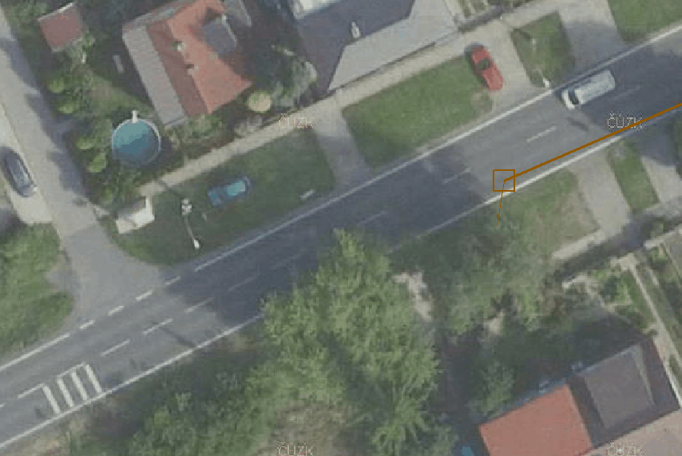
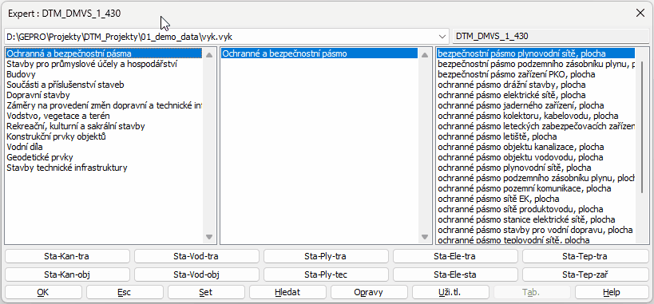
VÝBĚR A KRESLENÍ PRVKŮ
Notes:
Na levé straně vidíme výběr prvků, které budeme kreslit. Funkce Expert, která umožňuje kreslení prvků podle předem definované technologie DTM. Technologie DTM je definována podle vyhlášky o digitální technické mapě kraje č. 393/2020 Sb., a je podle ní aktualizována.
Na pravé straně vidíme už ukázku samotného kreslení.

Slide 9
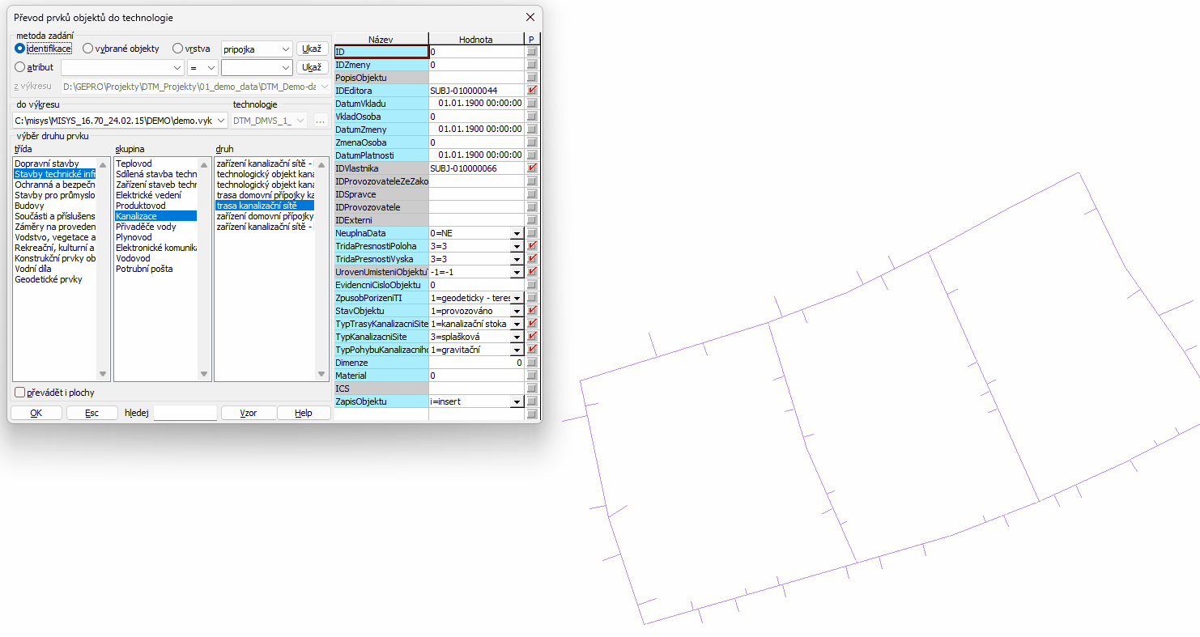
PŘEVOD PRVKŮ DO TECHNOLOGIE DTM
Notes:
Objekty lze převést do technologie DTM pomocí funkce "Převod prvků do technologie". Tady vidím, že mohu vybraným vrstvám výkresu nastavit hromadně vybrané atributy.

Slide 10
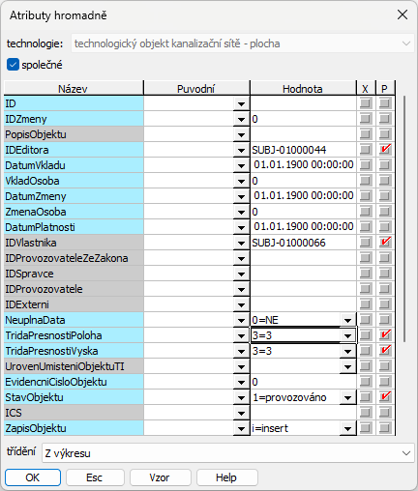
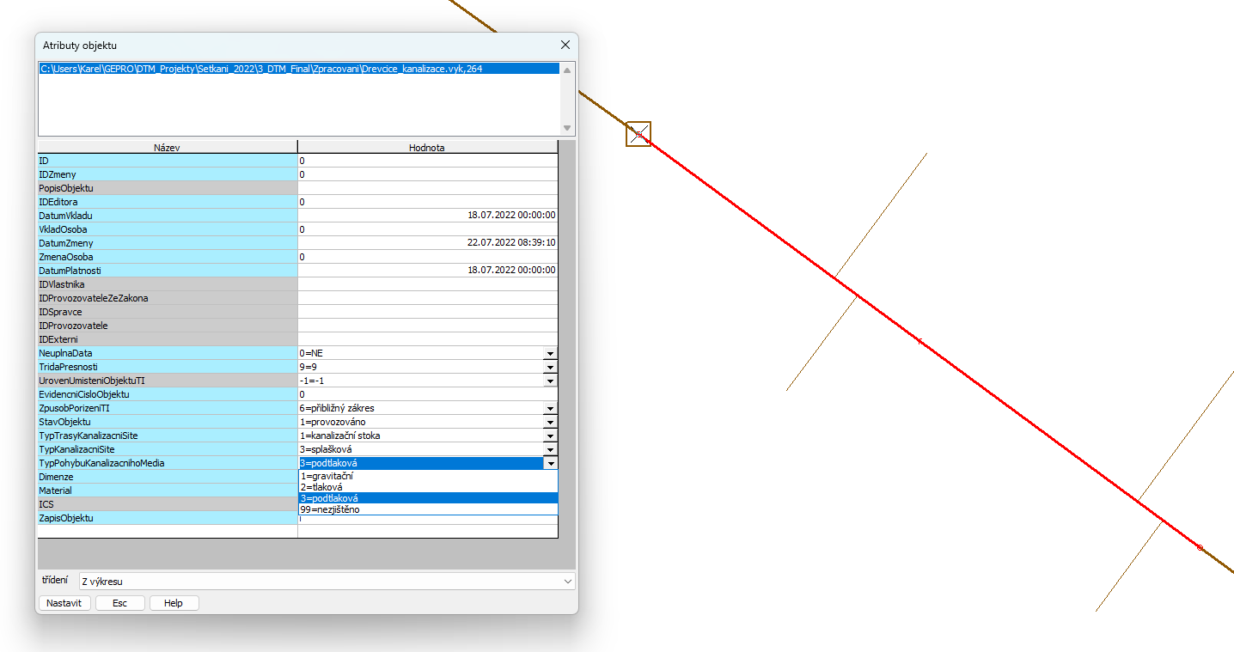
PRÁCE S ATRIBUTY

Slide 11
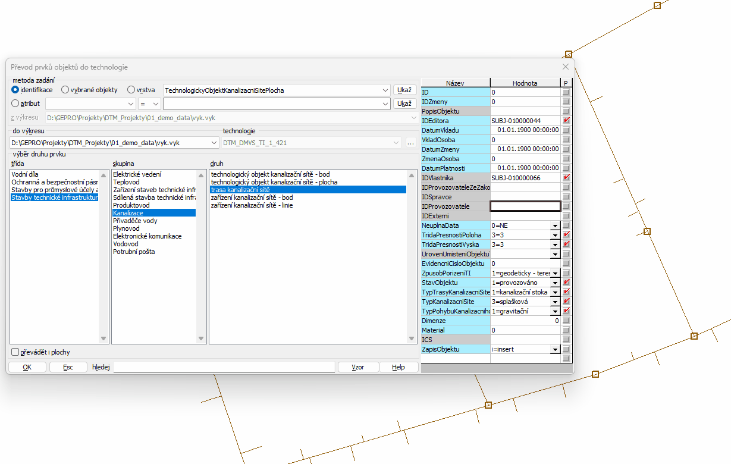
PŘEVOD PRVKŮ S ATRIBUTY
Notes:
Tady si můžeme změnit vybrané atributy u jednotlivých prvků, na které klikneme. Tím, že se grafika kreslí podle atributu TypTrasyStokovéSítě vidíme hned změnu v grafice.

Slide 12
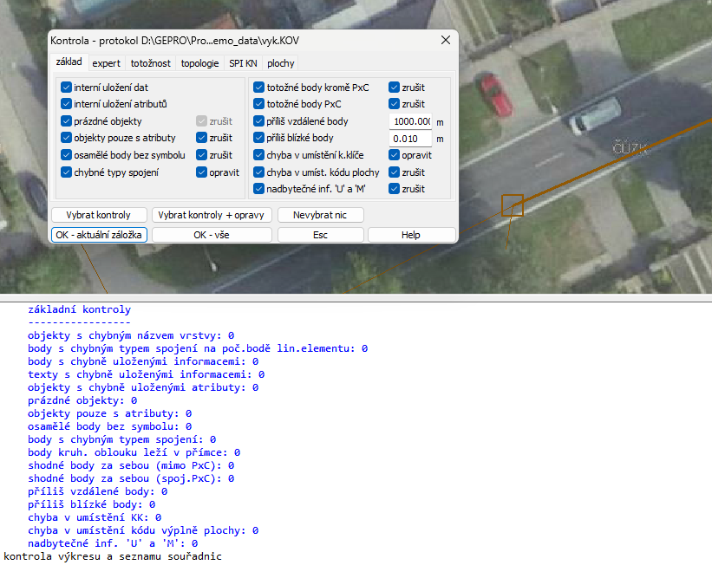
KONTROLY VÝKRESU
Notes:
Výkres můžeme zkontrolovat pomocí funkce Kontroly chyb, kde si vybereme jaké typy kontrol chceme provést, můžeme vybrat, že chceme chybu automaticky opravit.
Po potvrzení vybraných kontrol se mám vypíše jaké kontroly se provedly a případně jaké chyby byly opraveny.

Slide 13
PRÁCE S JVF DTM

Slide 14
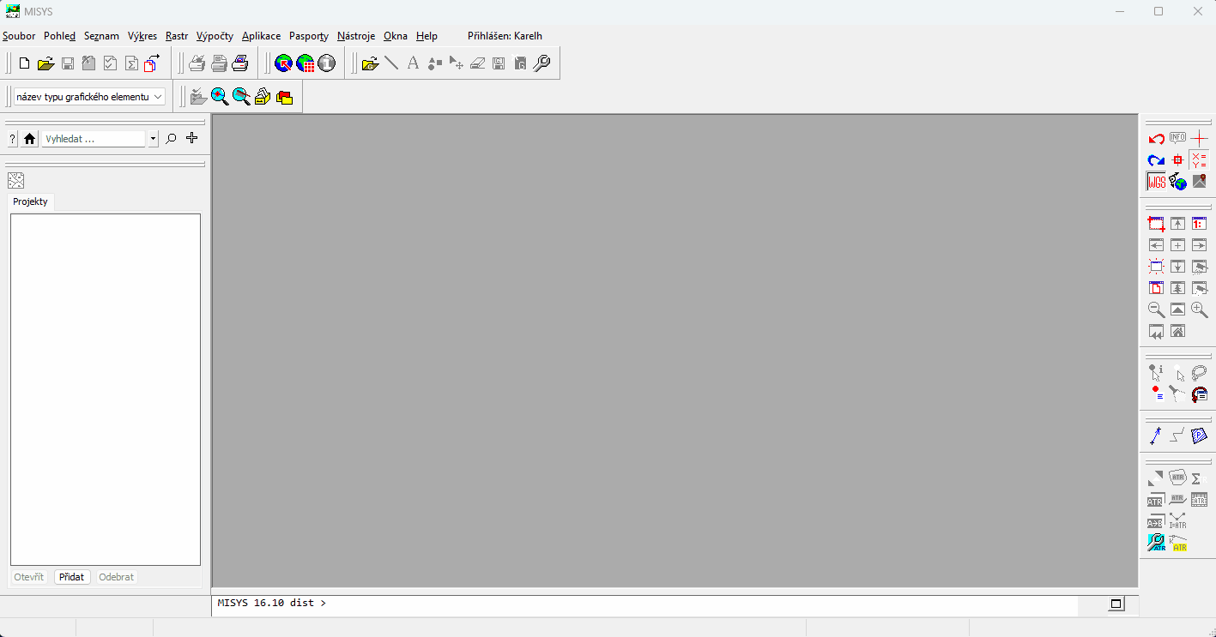
IMPORT JVF DTM
Notes:
Tady máme ukázku importu JVF DTM. Na menu vybereme možnost Import a cestu k souboru JVF DTM, který je ve formátu XML a data se načtou.
Dále se s těmito daty dá pracovat jako se standardním výkresem – kreslit nebo opravovat prvky.

Slide 15
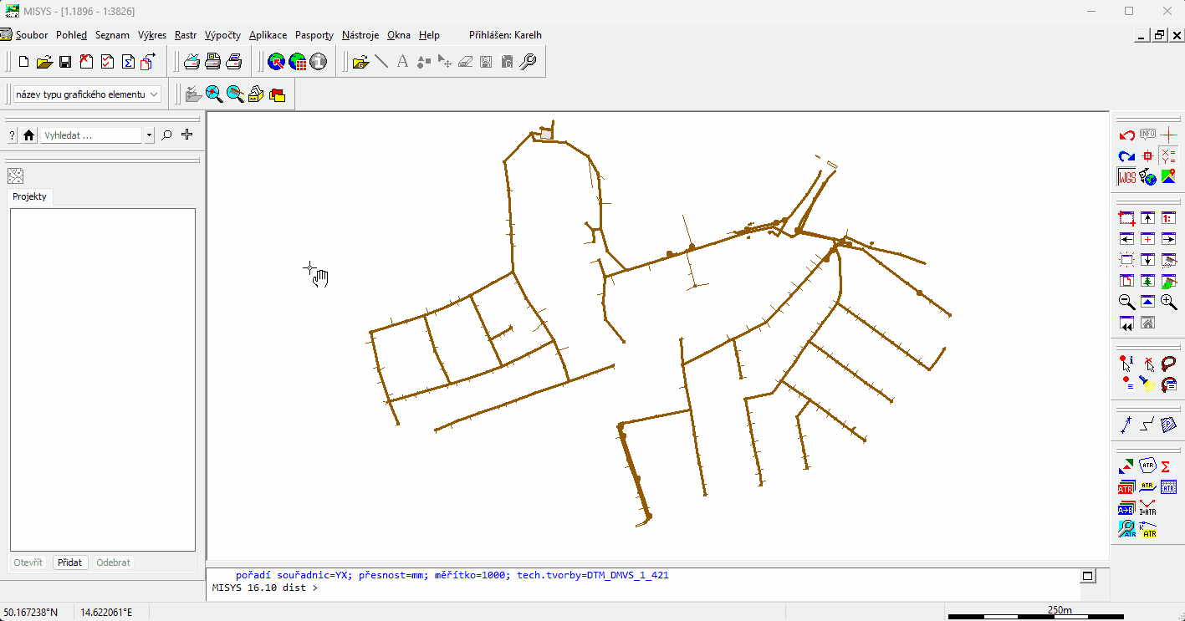
VALIDACE DAT JVF DTM
Notes:
Kontrolu lze provést pomocí funkce "Validovat data", která mi v případě nějakých chyb, vypíše o jaké chyby se jedná. Chyby můžeme opravit pomocí kontroly chyb.

Slide 16
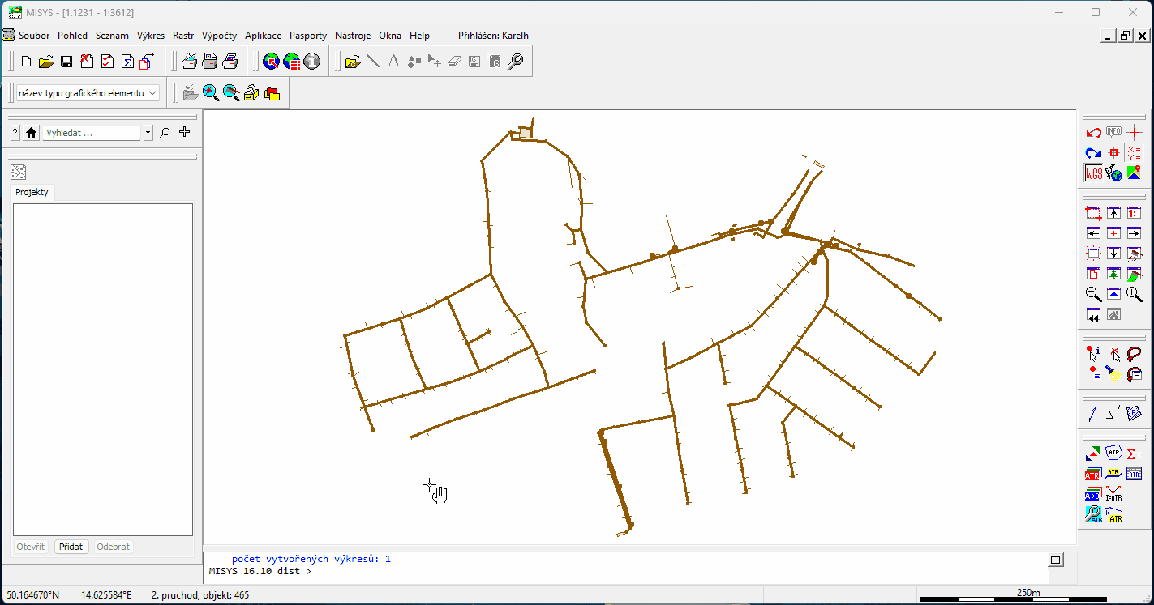
EXPORT JVF DTM
Notes:
Pokud máme vše bez chyby, tak můžeme data exportovat do JVF DTM. V menu vybereme možnost Export, potvrdíme a aplikace nám vytvoří JVF DTM a uloží na vybrané umístění na disku.

Slide 17
EXPORT JVF DTM
Notes:
Takto vypadá exportovaný soubor JVF DTM na disku.

Slide 18
3D ZOBRAZENÍ DAT

Slide 19
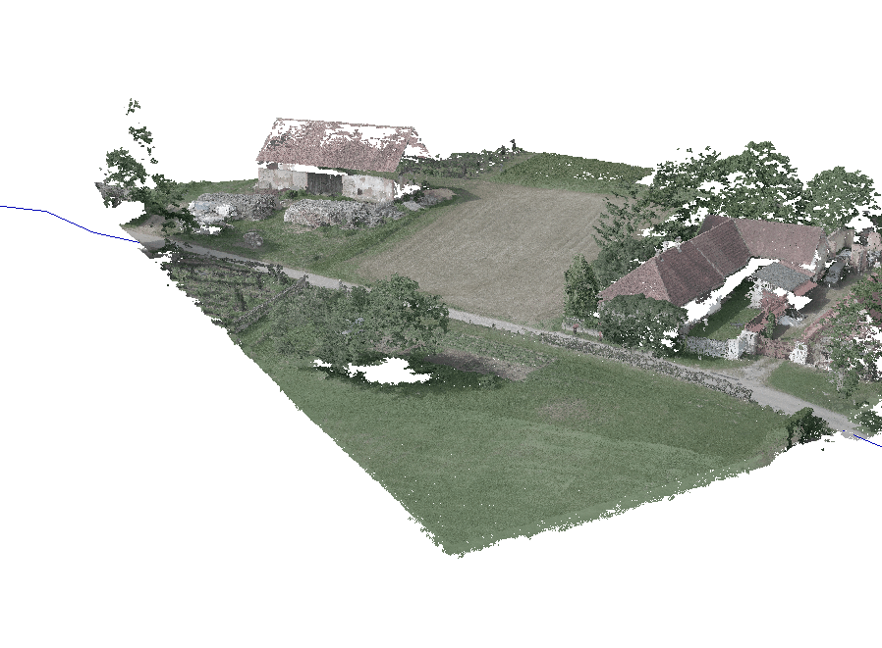
3D MODUL
Kontrola správnosti dat
Kontrolní zobrazení mračna bodů
Filtrování obsahu a prohlížení jednotlivých datových vrstev
Propojení 2D a 3D
Notes:
Připravujeme modul pro zobrazení a práci s daty ve 3D.

Slide 20
KOMUNIKACE S IS DMVS

Slide 21
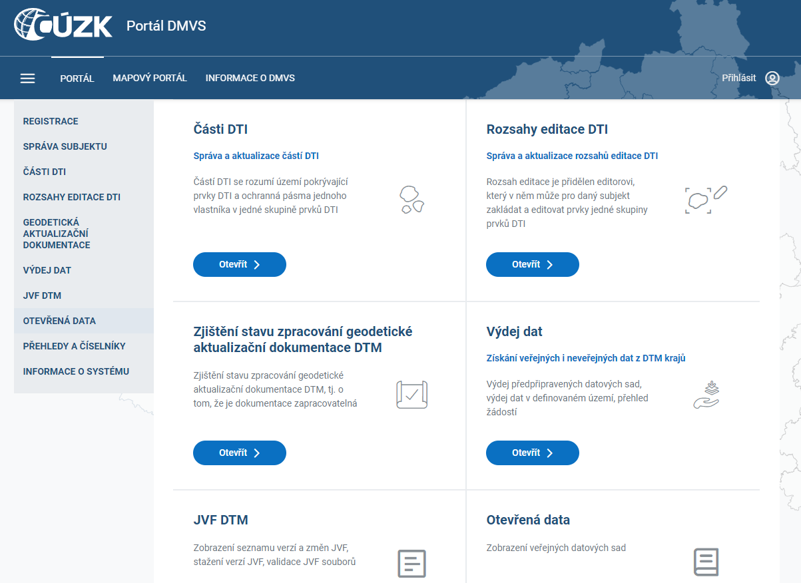
IS DMVS A MISYS/KOKEŠ
Stahování dat
Odesílání dat DTI
Odesílání GAD
Validace JVF
Notes:
Chystáme komunikaci mezi MISYSem a IS DMVS pomocí webových služeb. Bude možné stahovat data. Odesílat data jako VSP nebo editor. Zpracování a odesílání Geodetické Aktualizační Dokumentace. A také možnost validovat data.

Slide 22
DĚKUJEME ZA POZORNOST
Marek Knězů, Karel Houf
marek.knezu@gepro.cz
karel.houf@gepro.cz
www.gepro.cz

